Slide 1
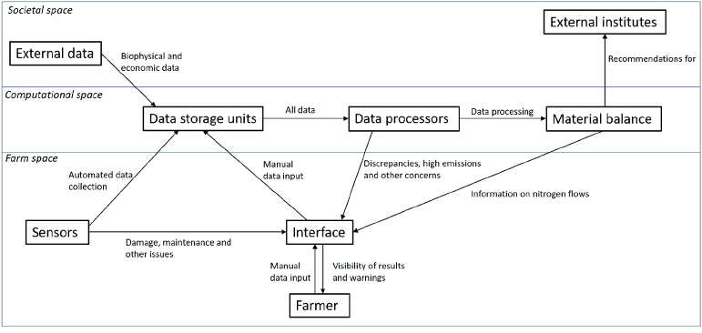
DE AFREKENBARE STOFFENBALANS IN BEELD
EN IN HET NIEUWS:

Slide 2
DE AFREKENBARE STOFFENBALANS
voorbeelden van meetgegevens
Kritische prestatie-indicatoren
Ammoniak in de stal
Nitraat in het grond- en oppervlaktewater
Organische stof gehalte van de bodem
Andere prestatie-indicatoren
Ureumgehalte van de melk
Suikergehalte gras
OEB/DVE verhouding gras
Gehalte winbare suiker suikerbieten
Onderwatergewicht aardappelen
Aanvoergegevens op ha-basis uit taakkaarten
Hoeveelheid toegediende meststoffen
Organisch en anorganisch N-min gehalte
Afvoergegevens op ha-basis uit machinedata
Tonnen geoogst eindprodukt vers gewicht
Biomassaproductie via Bioscope

